Slide 1
Viel Spaß mit unseren kostenlosen Vorlagen!
slidelizard.com

Slide 2
Family Feud Template Tutorial
Danke, dass Sie sich für unsere Vorlage entschieden haben! Bitte lesen Sie die folgende kurze Anleitung, um das Template bestmöglich nutzen zu können.
Version A – Spielen mit SlideLizard
EMPFOHLEN
Wenn Sie mit SlideLizard spielen, hat das viele Vorteile – Mit dem Live Quiz Feature können Sie Ihre Teilnehmer mit dem Smartphone abstimmen lassen und direkt die Umfrageergebnisse zeigen! Hier können Sie SlideLizard kostenlos herunterladen: https://slidelizard.com/download
Nachdem Sie SlideLizard heruntergeladen haben, müssen Sie Ihre Präsentation noch verbinden. Wenn Sie dabei Hilfe brauchen, lesen Sie bitte die Anleitung hier: https://help.slidelizard.com/d/prasentation-mit-slidelizard-verbinden/
Auf der nächsten Seite lernen Sie, wie Sie mit SlideLizard Quizfragen erstellen, die direkt in die Vorlage eingefügt werden können.

Slide 3
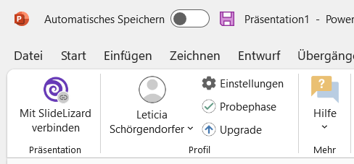
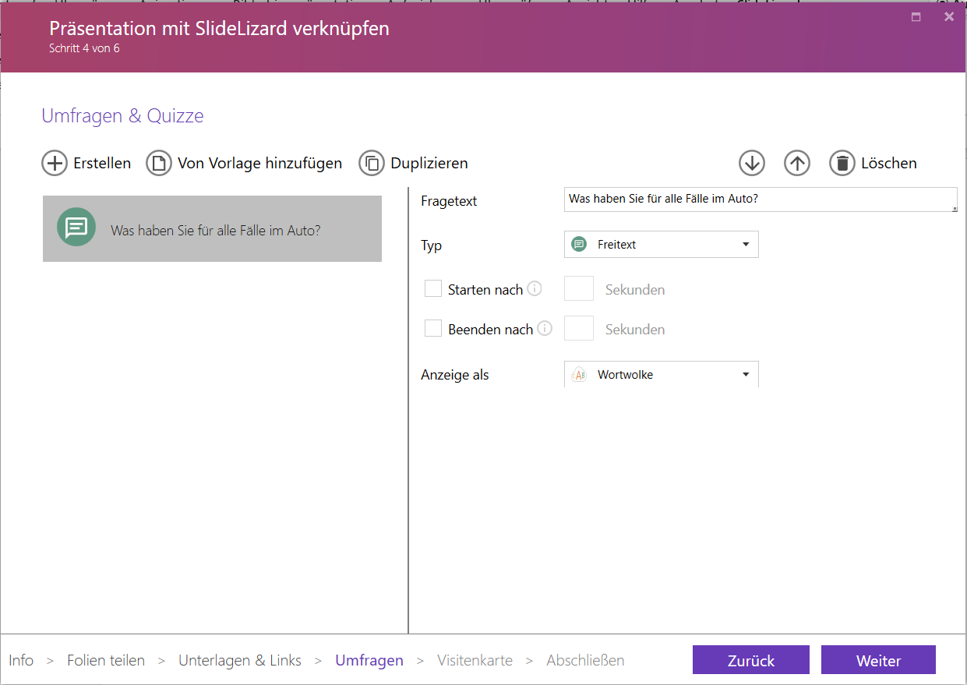
1. Klicken Sie Mit SlideLizard verbinden
2. Unter Umfragen & Quizze können Sie Quizfragen erstellen. Sie brauchen so viele Fragen wie in der Vorlage vorhanden (also 4)
Erstellte Fragen erscheinen hier.
Immer „Freitext“ wählen
Und die Anzeige als „Wortwolke“ einstellen

Slide 4
Version B – Ohne SlideLizard spielen
Das Spiel kann auch ohne SlideLizard durchgeführt werden. Dazu können Sie einfach der Reihe nach durch die Folien klicken und manuell die Fragen und mit den dazugehörigen Lösungen eingeben.
Vergessen Sie nicht die Folie mit der Wortwolke herauszulöschen. Denn wenn Sie ohne SlideLizard spielen, wird Ihnen dort nichts angezeigt.
Wenn Sie mit mehr als vier Fragen spielen wollen, kopieren Sie einfach die vorhandenen Folien und schreiben den Text um.

Slide 5
Teilnahme Link:
attend.sl/nrfx

Slide 6
Das etwas andere …

Slide 7
Was haben Sie für alle Fälle im Auto?
Verbleibende Zeit:
-
Teilnehmen auf:
attend.sl/nrfx
Stimmen:
0

Slide 8
Was haben Sie für alle Fälle im Auto?
Verbleibende Zeit:
-
Stimmen:
0

Slide 9
Frage 1
Geld/Münzen
Ersatzreifen
19
15
Nahrung/Wasser
Karte
18
07
Erste-Hilfe-Ausrüstung
Kleidung/Schuhe
18
05

Slide 10
Nennen Sie eine Sportart, bei der Spieler viel Geld verdienen.
Verbleibende Zeit:
25
Teilnehmen auf:
attend.sl/nrfx
Stimmen:
0

Slide 11
Nennen Sie eine Sportart, bei der Spieler viel Geld verdienen.
Verbleibende Zeit:
25
Stimmen:
0

Slide 12
Frage 2
Football
Fußball
29
07
Baseball
Tennis
27
02
Basketball
24

Slide 13
Nennen Sie eine Versicherungsart.
Verbleibende Zeit:
25
Teilnehmen auf:
attend.sl/nrfx
Stimmen:
0

Slide 14
Nennen Sie eine Versicherungsart.
Verbleibende Zeit:
25
Stimmen:
0

Slide 15
Frage 3
Auto
Haus
28
10
Gesundheit
22
Leben
15

Slide 16
Nennen Sie eine Aktivität, die bei Wind einfacher durchzuführen ist.
Verbleibende Zeit:
25
Teilnehmen auf:
attend.sl/nrfx
Stimmen:
0

Slide 17
Nennen Sie eine Aktivität, die bei Wind einfacher durchzuführen ist.
Verbleibende Zeit:
25
Stimmen:
0

Slide 18
Frage 4
Drachenfliegen
89
Segeln
07
Surfen
02

Slide 20
Family Feud – Blogartikel zum Template:
https://slidelizard.com/de/blog/family-feud-template

Slide 21
Family Feud – Sounds: Downloadlinks
Alle Sounds zur Show: https://www.soundboard.com/sb/BGFF#
Credits:
Design & Layout – von SlideLizard
Die Soundeffekte, das Logo und das Thema sind das Eigentum von FremantleMedia North America, Inc.
Dies ist eine inoffizielle Family Feud - Vorlage
Offizielle Seite: familyfeud.com

Slide 22
ERFOLG DURCH PRÄSENTATIONEN
ERSTELLEN
Unternehmensweite Folienbibliothek
slidelizard.com/creator
INTERAGIEREN
Live Interaktion durch Umfragen und Quizze
slidelizard.com/live
ANALYSIEREN
360° Analyse von Teilnehmer & Präsentationen
slidelizard.com/insights

Slide 23
Spielanleitung
Spielablauf:
1| Am Anfang stellt der Moderator eine Frage. Die Spieler müssen die am häufigst, genannte Antwort (von 100 Befragten) erraten.
2| Danach öffnet sich bei ihnen online ein Fenster, über welches sie eine freie Antwort abgeben können. Alle müssen innerhalb von 25 Sekunden ihre Antworten hochladen, danach kann nichts mehr abgeschickt werden.
3| Die gesammelten Antworten erscheinen dann auf der nächsten Folie in Form einer Wortwolke.
4| Am Schluss werden die Lösungen mit den dazugehörigen Punkten angezeigt. Jeder Spieler soll seine erreichten Punkte gewissenhaft und fair mitschreiben. Dadurch kann man am Ende des Spiels den Gewinner bestimmen.

Slide 24
Spielanleitung
ohne SlideLizard
Wichtig:
Der Moderator sollte sich vor dem Spiel eine Liste der Antworten mit der Höhe der Punktezahlen zusammenstellen, sodass er den Spielablauf laut den Regeln kontrollieren kann.
Spielablauf:
1| Es gibt zwei Gruppen, die jeweils aus 5 Personen bestehen. Eine Person je Team bekommt vom Moderator eine Frage gestellt.
2| Gesucht werden die am meist genannten Antworten (von 100 Befragten).
3| Wer sich zuerst meldet, darf die Frage beantworten.
Wenn die „Top-Antwort“ als Erstes erraten wird, spielt diese Gruppe weiter, ansonsten darf der andere Kandidat antworten und bei einer höher gelegenen Antwort, soll seine Gruppe die Runde fortführen.
Wenn keiner eine richtige Antwort errät, wird die nächste Person des Teams des schnelleren Kandidaten gefragt.
4| Weiterer Verlauf der Runde: verbleibende Antworten müssen gefunden werden, dabei wird jeder Mitspieler der Reihe nach befragt, währenddessen darf man sich nicht untereinander beraten.
5| Bei drei falschen Antworten kann die andere Gruppe mit einer richtigen Antwort alle bisher erspielten Punkte „stehlen“.
Jedes Teammitglied schlägt eine Antwort vor und der Teamkapitän gibt die schlussendliche Antwort ab. Nur zu diesem Zeitpunkt ist es erlaubt die Meinung untereinander auszutauschen.
6| Am Ende einer Runde werden die Punkte auf der letzten Folie aufgedeckt und die Gruppen dürfen ihre Punkte zusammenrechnen und mitschreiben. Dadurch kann der Gewinner am Ende des Spiels ermittelt werden.

